Slide 1


리눅스 시스템 및 실험
7조

Slide 2

Chapter21. telnet, SSH, 그리고 ftp

Slide 3

목표
원격 인터넷 사이트에 접속하는 법
SSH를 사용하여, 원격 시스템에 안전하게
접속하는 법
FTP를 사용하여 파일을 주고 받는 법

Slide 4
원격 인터넷 시스템에 접속하기
rlogin 을 이용한 원격지 시스템 접속
1. 시스템에 접속하는 가장 쉬운 방법
2. rlogin <원격호스트> -l<계정명>
3. Logout대신 ~입력시 로그아웃
4. ~^z입력시 rlogin 세션을 중지

Slide 5
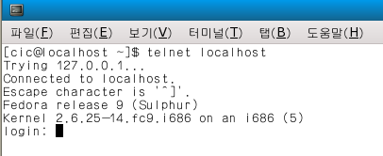
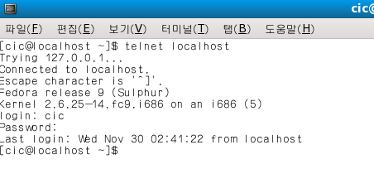
원격 인터넷 시스템에 접속하기
Telnet을 이용한 원격지 시스템 접속

Slide 6
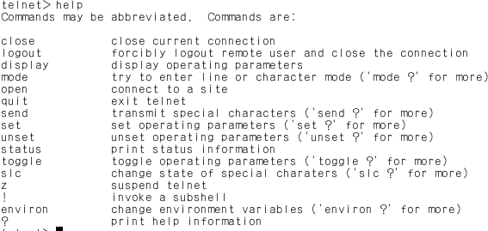
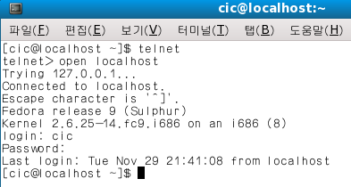
원격 인터넷 시스템에 접속하기
Telnet제어 모드

Slide 7
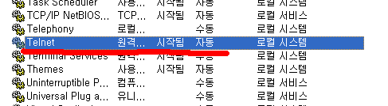
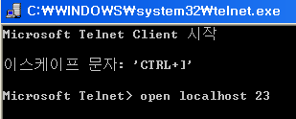
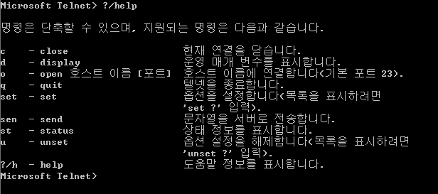
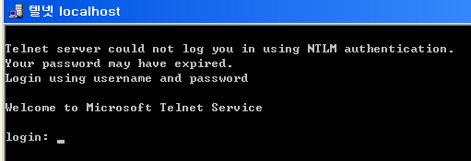
원격 인터넷 시스템에 접속하기
Windows와 Mac 에서의 telnet

Slide 8
SSH를 사용한 보안 접속
SSH (Secure Shell)
네트워크 상의 다른 컴퓨터에 로그인 하거나 원격 시스템에서 명령을 실행하고 다른 시스템으로 파일을 복사 할 수 있도록 해 주는 응용 프로그램 또는 그 프로토콜을 가리킴
기존의 rlogin, Telnet 등을 대체하기 위해 설계
강력한 인증 방법 및 안전하지 못한 네트워크에서 안전하게 통신 할 수 있는 기능 제공
기본적으로 22번 포트를 사용
암호화 기법을 사용하기 때문에, 통신이 노출된다 하더라도 이해할 수 없는 암호화된 문자로 보임

Slide 9
FTP를 사용한 파일 전송
명령어 | 의미
!cmd | 명령어 cmd를 하위 셸 상에서 실행한다.
ascii | ftp 프로그램으로 하여금 파일을 텍스트 모드를 주고받게 설정한다.
binary | ftp 프로그램으로 하여금 파일을 바이너리 모드로 주고받게 설정한다. 따라서 파일은 그 상태 그대로 전송된다.
bye | ftp 프로그램의 실행을 종료한다.
cd dir | 원격지 시스템상의 현재 디렉터리를 dir로 변경한다.
close | 현재 연결을 종료한다.
dir | 원격지 시스템상의 현재 디렉터리 아래에 있는 파일을 목록을 출력한다.
get | 원격지 시스템에 있는 파일을 다운받는다.
help | 도움말을 볼 때 사용.

Slide 10
FTP를 사용한 파일 전송
명령어 | 의미
Lcd dir | 지역 시스템 상의 현재 디렉터리를 dir로 변경
Ls | 원격지 컴퓨터상의 현재 디렉터리에 있는 파일 목록을 출력한다
Mget | 여러 파일을 한번에 get한다
mput | 여러 파일을 한번에 put한다
open | 지정한 원격지 컴퓨터로 접속한다
prompt | mget이나 mput을 사용하는 경우,각각의 파일을 전송할 때 사용자의 의향을 물어보는 옵션을 켜거나 끈다
Put | 파일 하나를 원격지 컴퓨터로 전송한다.
Pwd | 원격지 시스템상의 현재 디렉터리를 출력한다.

Slide 11
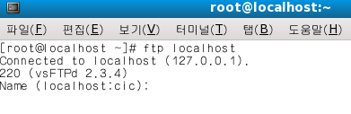
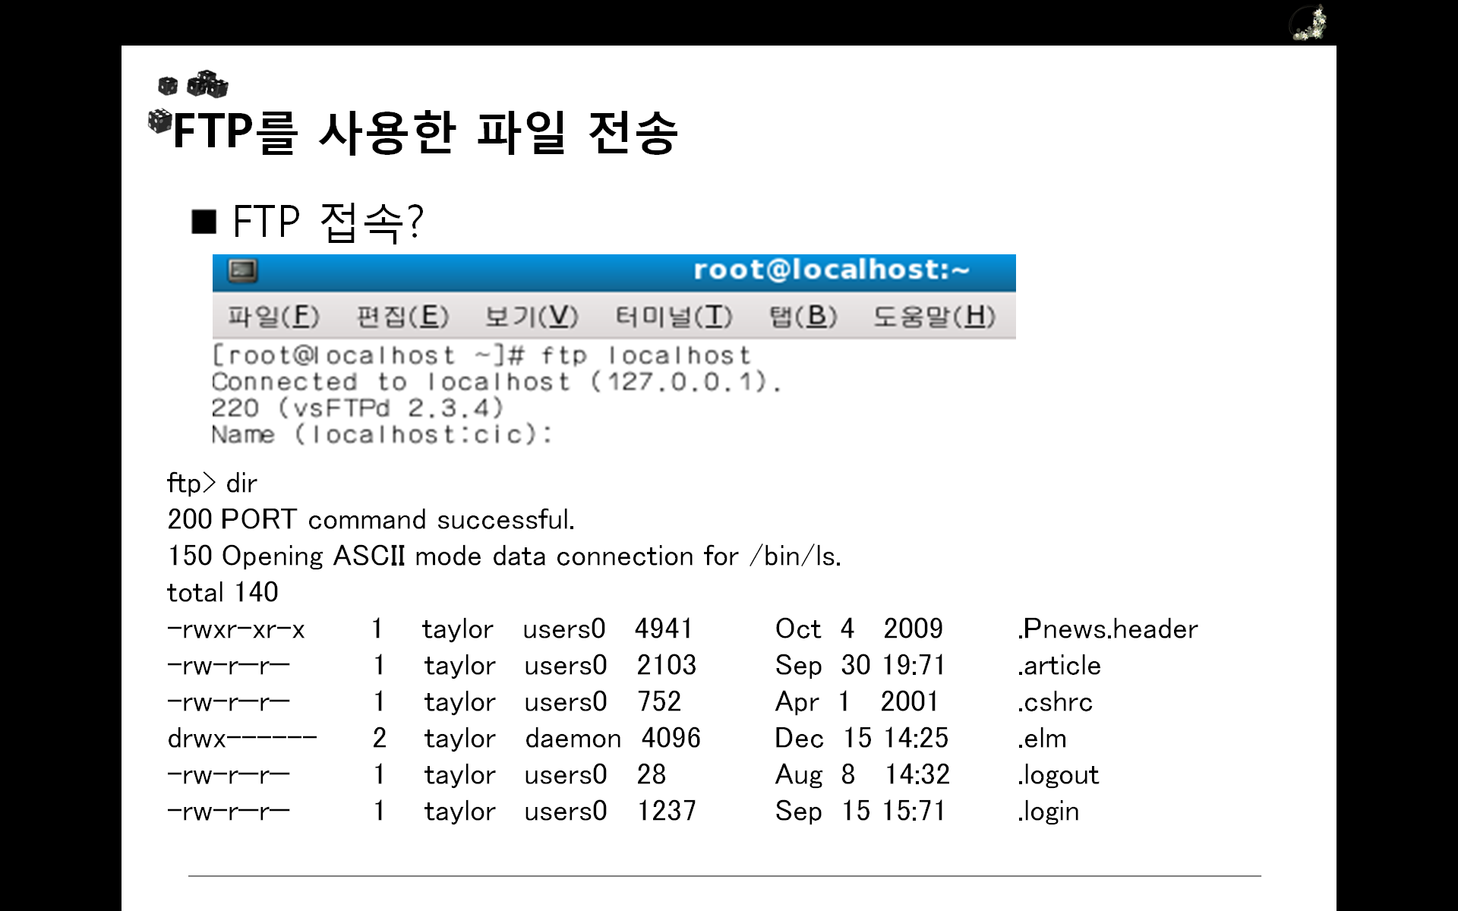
FTP를 사용한 파일 전송
FTP 접속?

Slide 12
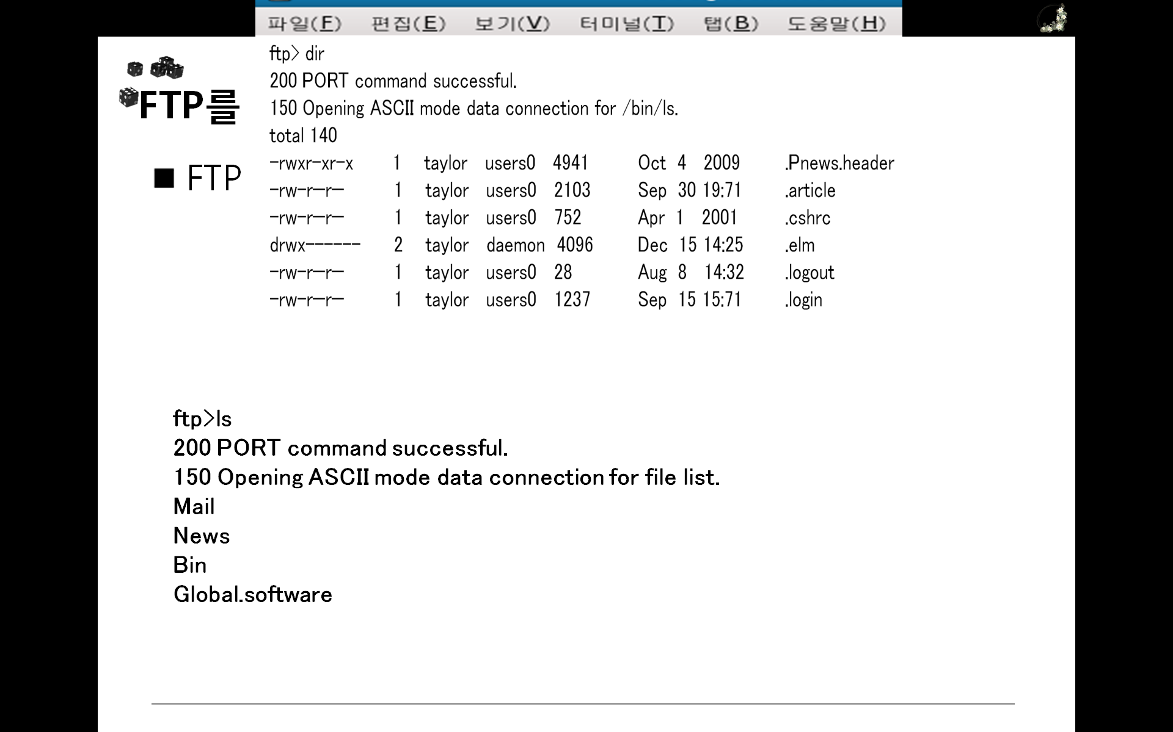
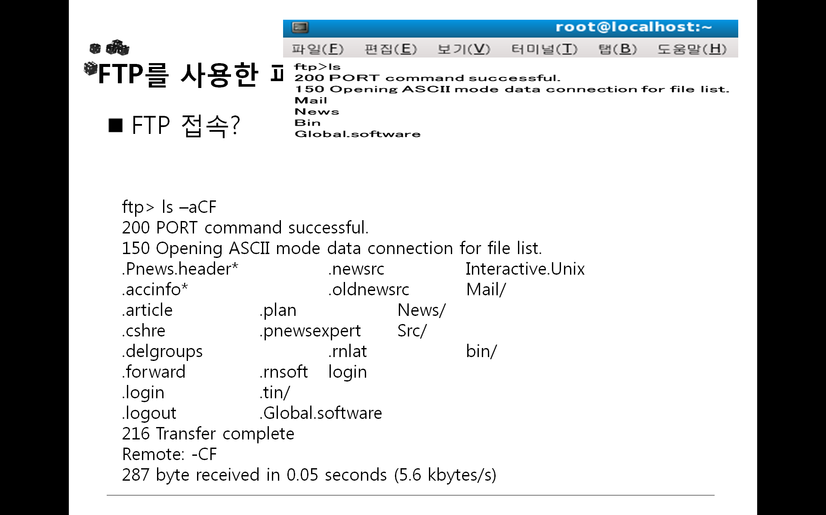
FTP를 사용한 파일 전송
FTP 접속?

Slide 13
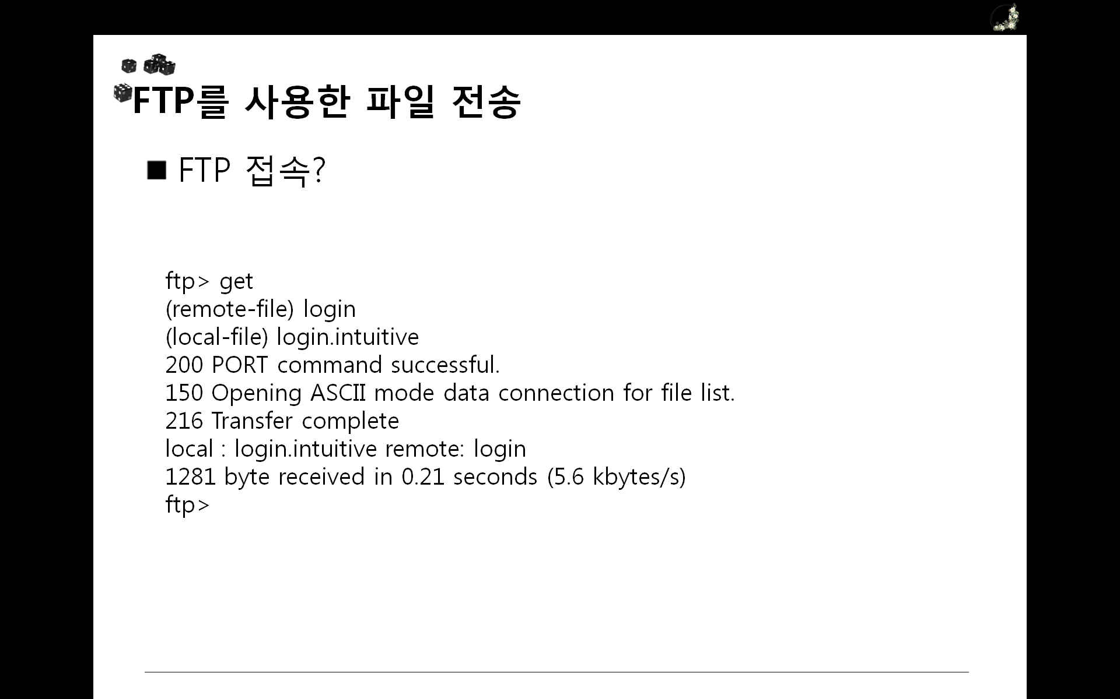
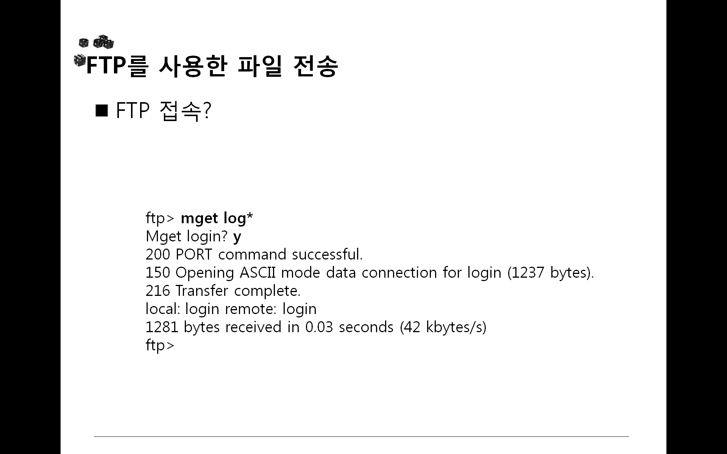
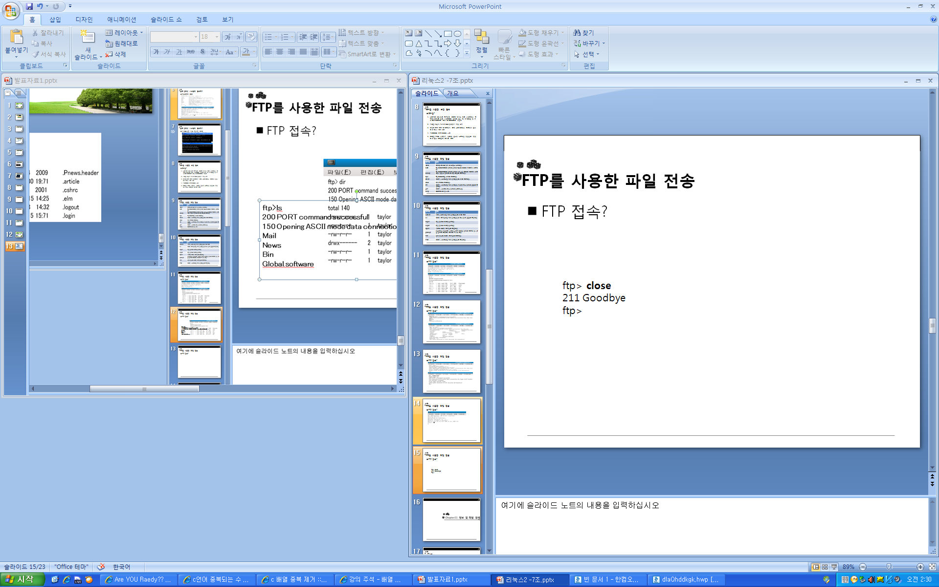
FTP를 사용한 파일 전송
FTP 접속?

